Slide 1
위식도역류질환의 이해와 치료
손의동 교수, BK 연구단장
중앙대학교 약학대학 약리학교실
Notes:
Good morning! Thank you Dr Kushner.
It is my great pleasure to have a presntation opportunity in this world forum.
So far Our lab have studied for 20 years on the GI motility research.
Especially, we are very interested in signaling mechanism of the various esophagus injury animal and cell models.
We have found so far that experimental esophagitis affects upperGI motility (esophagus and stomach) by changing signal transduction pathways.
Today it will be talked about this mechanism and will be summarized.

Slide 2
GI 주요 증상들
주요 증상 | 식도 | 위 | 장관 | 담낭
통증 | 신도이완불능증, 역류 | 위궤양, 위암 | 십이지장 궤양, 과민성 대장 증후군, 게실 질환 | 담석증
섭취의 장애 : 연하곤란 | 식도이완불능증, 역류
메스꺼움, 구토 | 식도이완불능증, 역류, 식도암 | 장관부전 | 급성 위장염, 폐색 | 담석증
배변의 변화 : 변비 |  |  | 게실 질환, 당뇨성 자율신경장애
설사 (지방성하리포함) |  | 위 수술, 덤핑 증후군 | 위장염, 과민성대장증후군, 염증성 장질환, 당뇨성 자율신경장애 | 담석증
출혈 : 토혈 | 문맥압항진증에 의한 정맥류 | 위궤양, 점막상해 | 십이지장 궤양
혈변 (흑색변,포함) | 정맥류 | 위 궤양 | 염증성 장질환, 십이지장궤양, 게실 질환, 결장암, 위장염, 장경색

Slide 3
S
W
A
L
L
O
W
mm Hg
5
Pharynx
0
0
Striated
Muscle
Upper
5
Esophageal
0
Sphincter
0
5
Upper
Esophagus
0
0
5
0
0
Smooth
Muscle
Lower
Esophagus
5
0
0
Lower
Esophageal
Sphincter
5
0
0
S
t
o
m
a
c
h
5
s
e
c

Slide 4
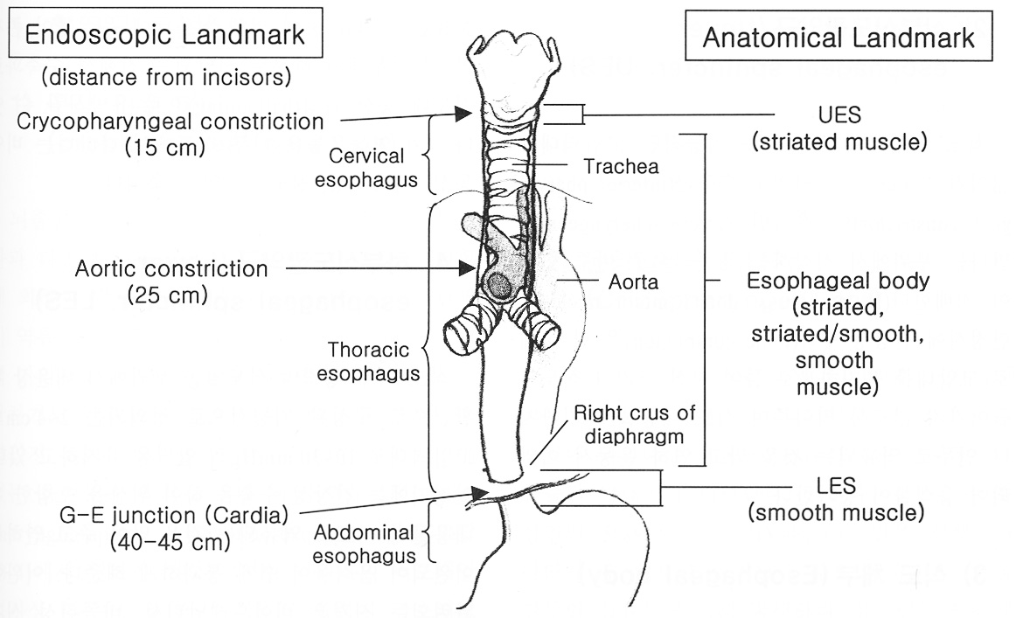
식도의 해부 및 구조

Slide 5
근육 (Muscles)
심장근 (Cardiac Muscle) ; Pace maker 전도성 보유
평활근 (Smooth Muscle)
(연동운동 Peristalsis, 혈관운동 Vascular Movement)
- 골격근 (Skeletal Muscle, 횡문근 Striated Muscle)
cf. 신경세포 Nerve Cell – 신경 전달

Slide 6
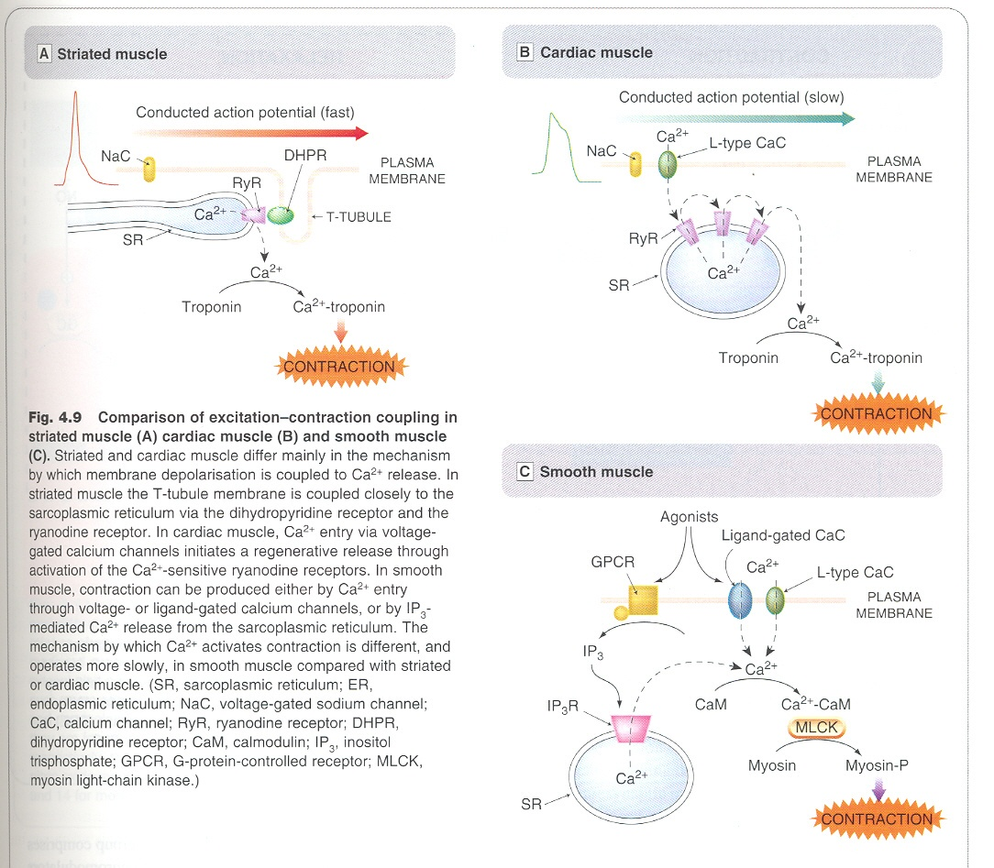

Slide 7
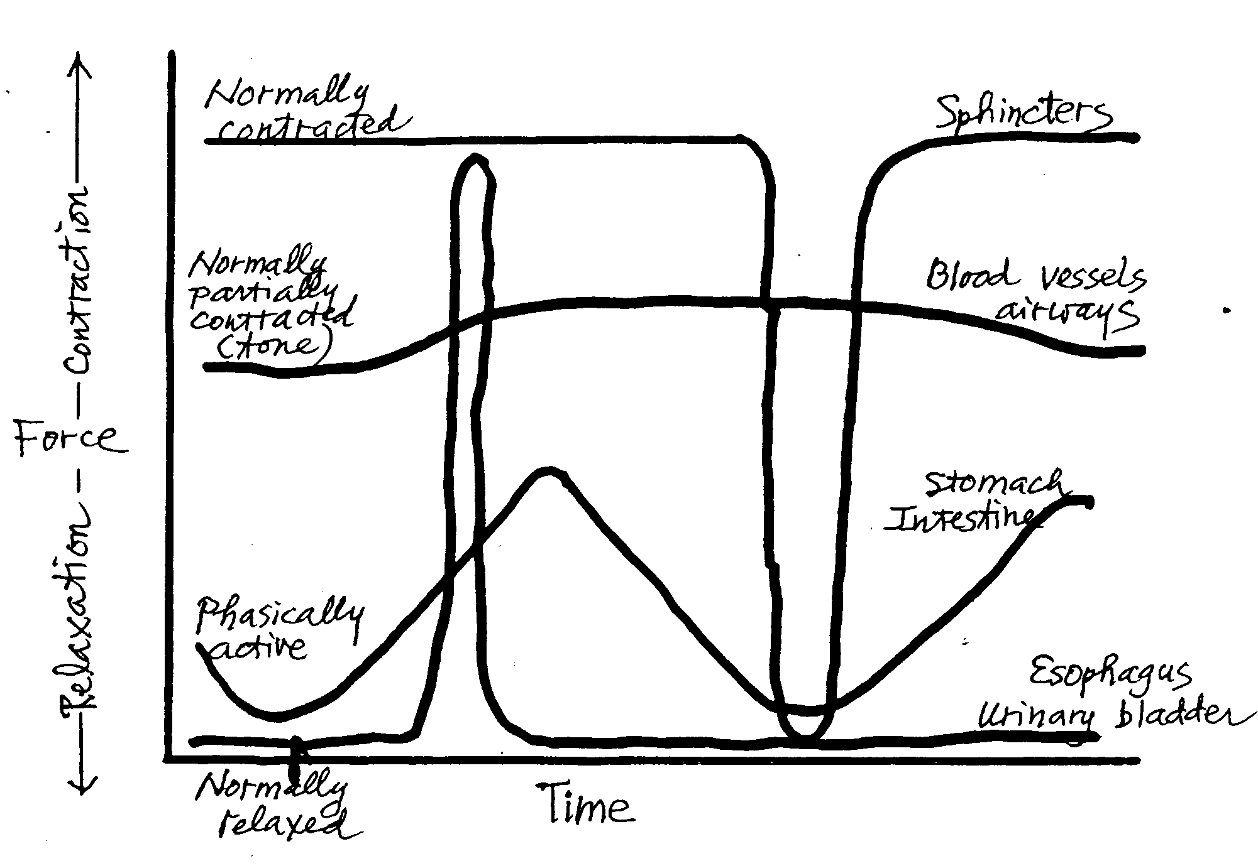
Contractile patterns of smooth muscles

Slide 8
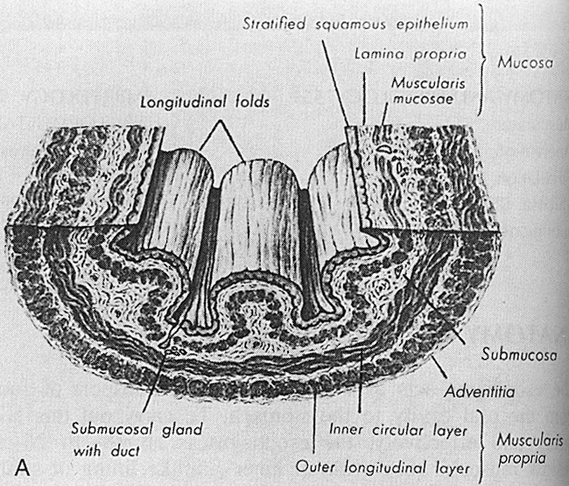
식도의 근육

Slide 9
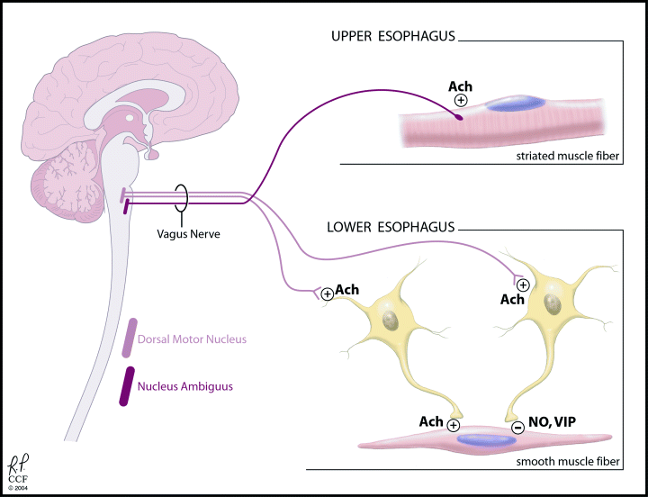
Am J Gastroenterol 2005;100:1404-1414

Slide 10
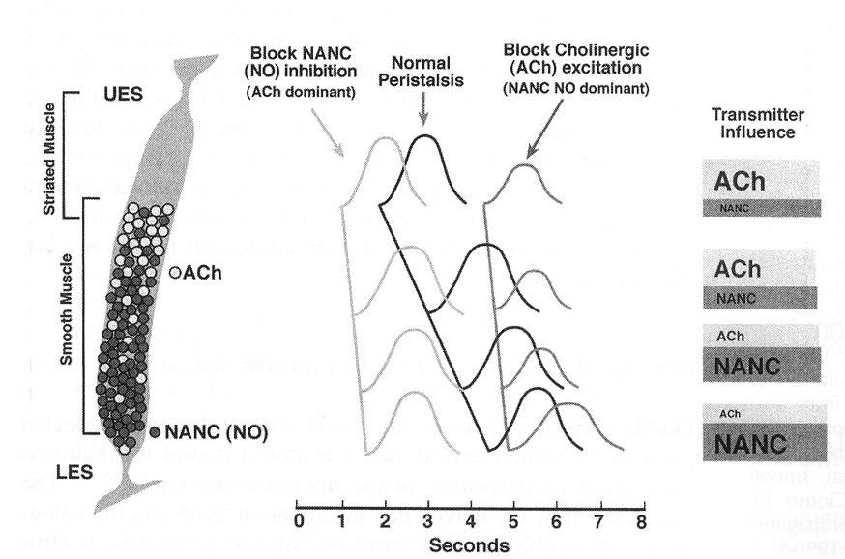
식도의 신경분포

Slide 11
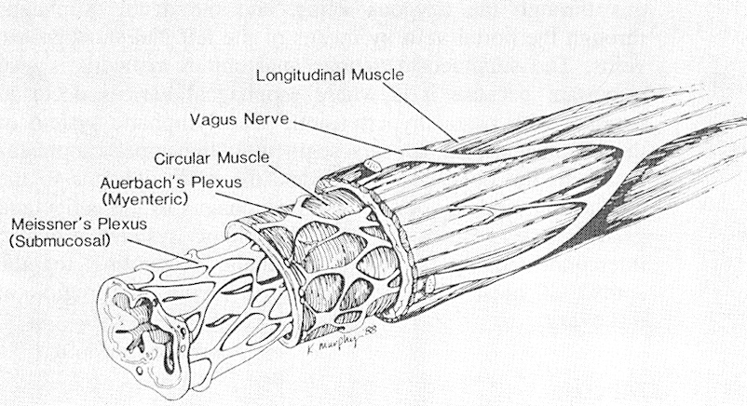
식도의 신경분포

Slide 12
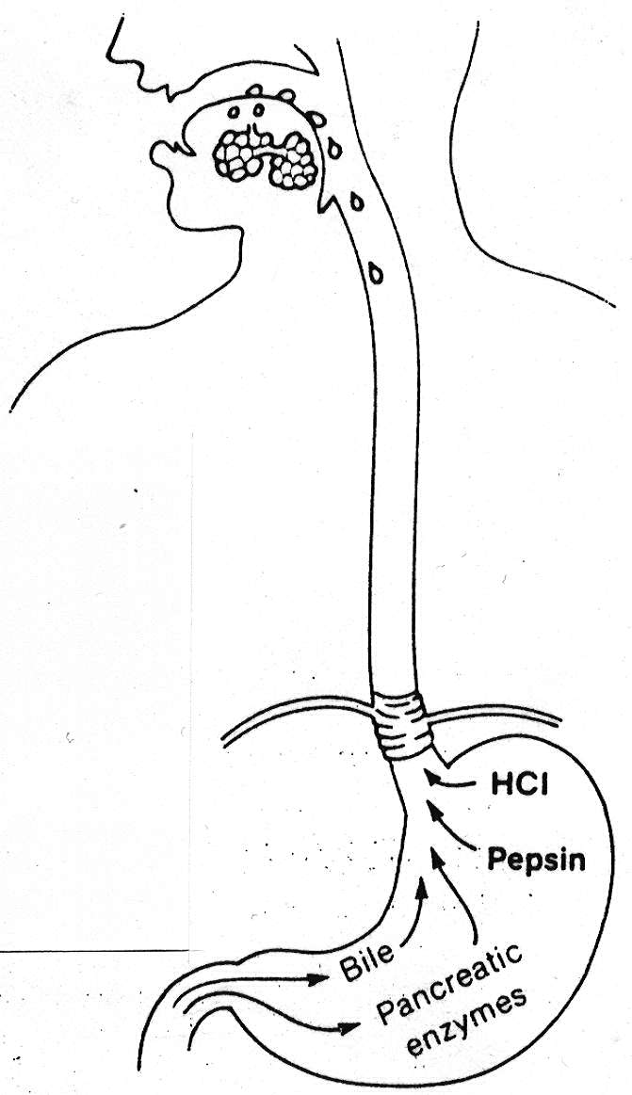
Possible causes of GERDs
decreased salivation
impaired
tissue
resistance
impaired
esophageal
clearance
decreased resting
tone of LES
transient LES
relaxation
delayed gastric emptying
Gastro Esophageal Reflux Disease (GERD)
Notes:
역류성 식도염의 유발원인으로 타액의 감소, 조직저항손상, esophageal clearance의 장애, 하부식도괄약근(LES)의 저항성 긴장도(tone)의 감소 및 일시적인 하부식도괄약근의 이완을 꼽을 수 있다.
역류성 식도염의 치료방법으로는 수산화알류미늄 등의 제산제의 투여, 시메티딘 등의 H2 receptor antagonist의 투여, 시사프라이드 등의 prokinetic agent의 투여나 omeprazole등의 proton pump inhibitor의 투여 또는 Nissen fundoplication과 같은 시술법이 있다.

Slide 13
위산역류
유문부협착, 위정체, 비만, 임신, 복수, 위액분비과다,
일시적 LES이완, 열공 헤니아, LES압력 저하,
LES 해부적 결손, LES 미성숙, 산청소기능 감소, 위배출시간지연
역류방지 Shut down
공격인자 방어인자 불균형, 연동운동 저하,
역류노출시간증가, 빈도수증가, 점막의 저항성 감소,
취침습관 불균형. 여러화학인자공격, 편평상피세포손상
-→십이지장액 담즙액이 역류
-→ 알칼리성물질로 단백질분해 식도손상 급속.

Slide 14
유발인자
종족, 비만, 약물, 음식, 정신적요인
유발시키는 음식, 음료
지방질 식사. 마늘.
구풍제(페퍼민트, 스피아민트)
양파. 초콜릿.
칠리고추. 커피. 콜라. 차

Slide 15
Treatments for reflux esophagitis
Antacids: Al(OH)3, Mg(OH)2, NaHCO3, Alginates합제
점막보호제 : sucralfate
- Cholinergic drugs : bethanechol
- H₂ receptor Antagonists :
cimetidine, famotidine, ranitidine
- Prokinetic Agents :
metoclopramide, domperidone
- Proton Pump Inhibitors :
omeprazole, lansoprazole, pantoprazole
- Surgery : Nissen fundoplication

Slide 16
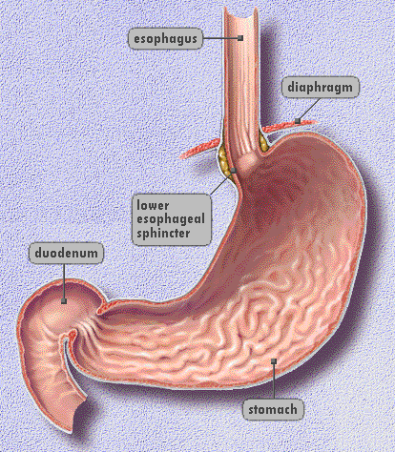
Methods
Experimental Esophagitis Models
Rats
Anesthetization with ethylether
Midline incision of abdomen about 2cm.
Ligation of limiting ridge
2
Longitudinal cardiomyotomy
(1cm of seromuscular layer)
Pylorus ligation
3
Close with suture
6 hours
1
Abdomen open and tissue harvest

Slide 18
Inflammation & ROS

Slide 19
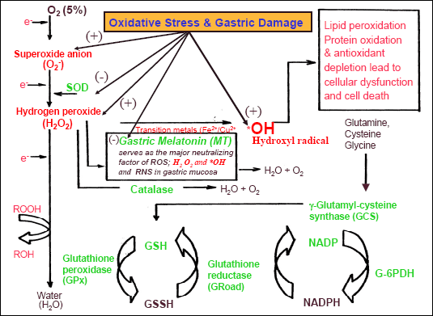
Oxidative stress & Gastric damage

Slide 21
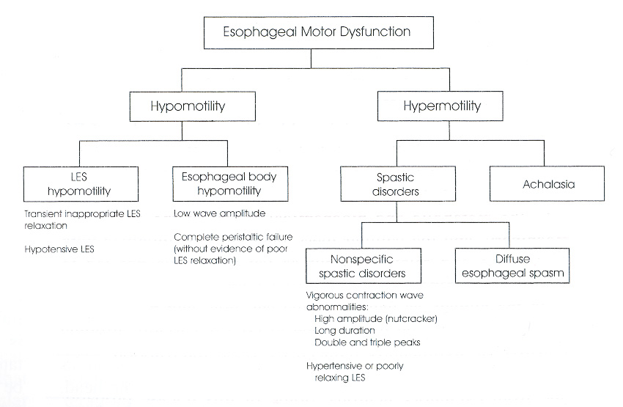
식도 운동질환의 분류
LES hypomotility
Achalasia

Slide 22
식도운동관련질환
- 식도이완불능 (Achalasia)
- 호두까기식도 (Nutcracker esophagus)
- 고압 식도하부괄약근 (Hypertensive LES)
- 일시적인 식도하부괄약근 이완
(Transient LES relaxation) ; GERD

Slide 23
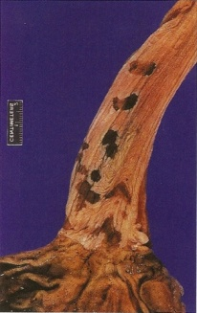
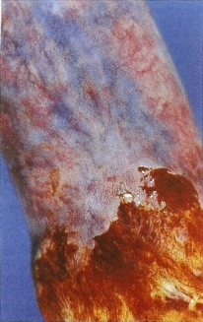
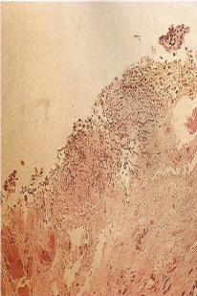
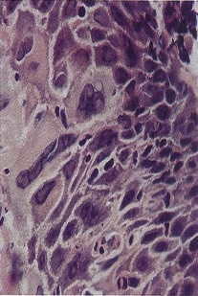
증 상
- dysphagia 연하곤란, 말더듬이
- heartburn 가슴쓰림
- chestpain 흉통
- hematemesis 토혈
odynophagia 연하통
- asthma 천식

Slide 24
연하곤란 (Dysphasia )
- 상부식도 구조적
- 연관된 원인인자
- 연하를 일으키는 기능학적 측면
- 흡인성 폐렴 위험도의 평가
- 연하곤란의 형태 결정 후 치료

Slide 25
식도이완 불능증 (Achalasia)
- 정의 : LES의 불완전한 이완
식도 체부의 연동운동소실
높은 LES 압력
- 발병률 : 0.4-1.2명/10만명
- 유병률 : 7-13명/10만명

Slide 26
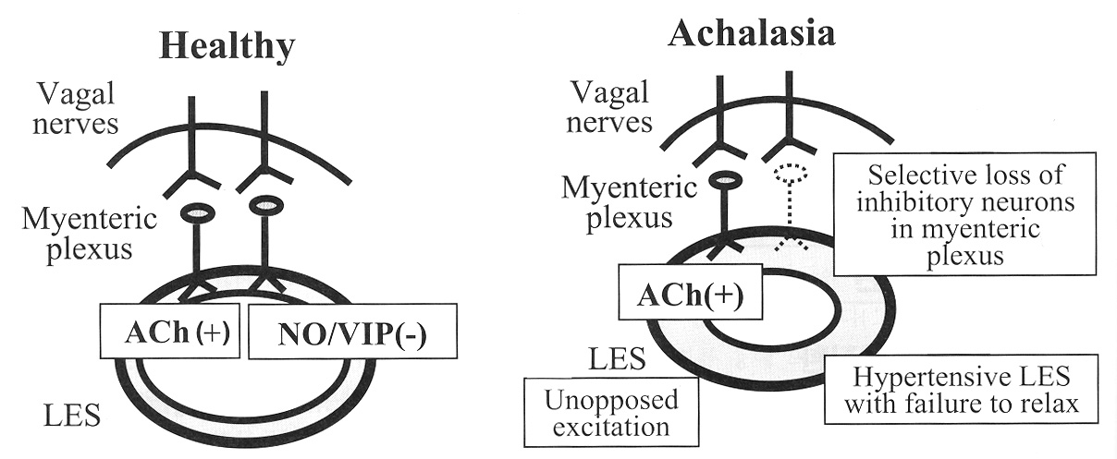
병태생리
식도이완불능증 (Achalasia)

Slide 27
CCK-OP : cholecystokinin-octapeptide
Am J Gastroenterol 2005;100:1404-1414

Slide 28
임상양상
식도이완불능증 (Achalasia)
진행성, 침입성
폐렴
체중감소
흉통, 흉부작열감
식도암 (7배)

Slide 29
진 단
식도이완불능증 (Achalasia)
- 흉부 X-선 검사
- Ba조영술
- 위내시경 검사
- 식도내압검사

Slide 30
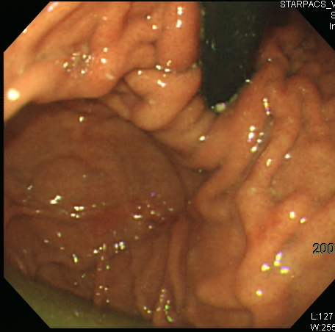
위내시경 검사
식도이완불능증 (Achalasia)

Slide 31
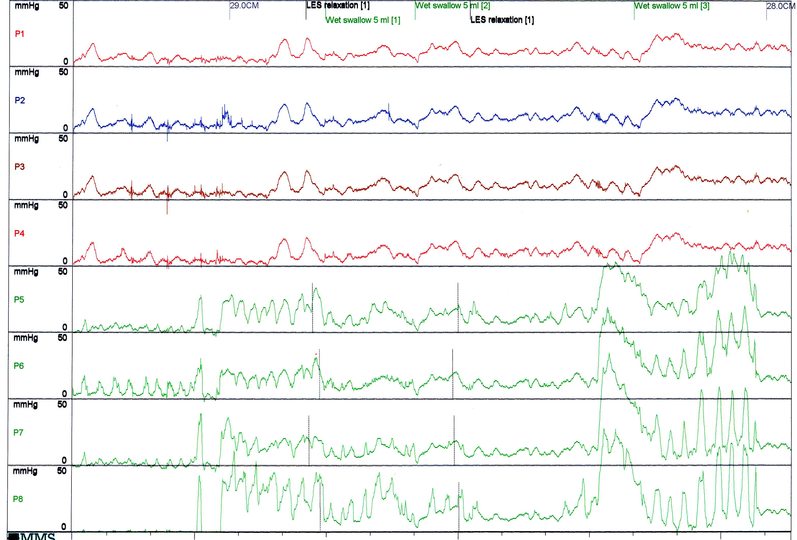
식도내압검사
식도이완불능증 (Achalasia)

Slide 32
풍선확장술
식도이완불능증 (Achalasia)

Slide 33
식도이완불능증 (Achalasia)

Slide 34
호두까기 식도 (Nutcracker esophagus)
정의 :
식도 체부의 정상적인 연동운동
하부식도 수축파의 압력이 정상인의 평균치에 2배의 표준편차를 더한 값을 초과하는 경우

Slide 35
식도내압검사
호두까기 식도 (Nutcracker esophagus)

Slide 36
호두까기 식도 (Nutcracker esophagus)
증상 : 흉통 (90%), 연하곤란 (rare)
치료 :
항콜린제, nitrate 제제, 칼슘통로차단제,진정제, 항우울제

Slide 37
복약지도 유의사항
1. 환자의 증상을 평가하고 증상정도, 빈도수, 악화요인을 평가
2. 철저한 정보획득필요
3. 위험요소개선;
생활습관 변화에 대해 환자와 상담.
- GERD를 악화시키는 음식, 약 피하기,
- 꽉 쪼이는 는 옷 피하기, 더 적게 먹고
- 침대 머리맡 올리고 체중감량, 금연)
4. 적절한 약물요법 추천

Slide 38
5. 삶의 질 측정치의 개선을
-평가물리적, 정신적, 사회적 기능측정
6. 약의 부작용, 약 알러지, 상호작용의 평가
7. 복약 순응도의 중요성을 강조.
- 성공하기 쉬운 약물요법을 파악
8. 질병상태, 생활습관 변화, 약물요법에 관해 환자를 교육
- 무엇이 유발시켰으며 무엇을 피해야 하는지
- 언제 약을 먹어야 하는지
- 어떤 부작용이 일어날 수 있는지
- 어떤 약이 치료법과 상호작용이 있는지
- 어떤 경고 사인을 의사에게 전달해야 하는지
[연하곤란, 삼킴 통증, 원인 불명의 체중감량, 출혈]

